Slide 1
Защита прав военнослужащих, участвующих
в специальной военной операции

Slide 2
Количество обращений в адрес Уполномоченного по правам человека в Республике Бурятия
за 2022-2023 гг.
Период | Общее количество обращений | Количество обращений по СВО | % от общего количества обращений
2022 | 1901 | 1116 | 59%
9 месяцев 2023 | 1322 | 770 | 59 %

Slide 3
Темы обращений по вопросам СВО
выплаты денежного довольствия и боевых выплат не в полном объеме;
получение единовременных выплат за ранение и погибшего военнослужащего;
оказание ненадлежащей медицинской помощи военнослужащим;
предоставление отпуска по семейным обстоятельствам;
отсрочка от военной службы по мобилизации;
поиск военнослужащих и установления их местонахождения

Slide 4
Уполномоченный взаимодействует со следующими органами
Министерство обороны Российской Федерации
Аппарат Уполномоченного по правам человека в Российской Федерации
Региональная делегация Международного Комитета Красного Креста
36 общевойсковая армия, воинские части Республики Бурятия, других регионов
Прокуратура Республики Бурятия
Главная военная прокуратура, военные прокуратуры гарнизонов

Slide 5
Категории заявителей
Кадровые военнослужащие
Контрактники
Мобилизованные
Граждане, призываемые на срочную службу (в том числе – на альтернативную
Добровольцы
Бойцы ЧВК «Вагнер»
Участники боевых действий, вернувшиеся из плена
Члены семей указанных категорий

Slide 6
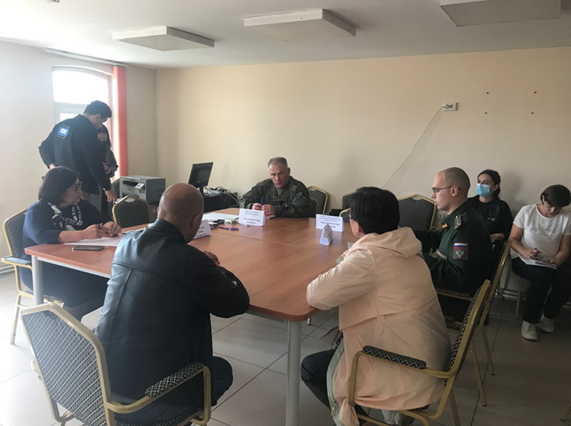
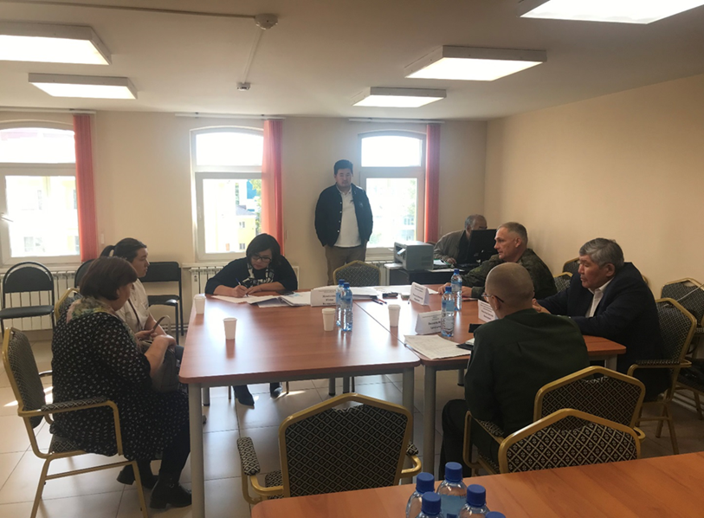
Работа консультативного центра в Национальной библиотеке Республики Бурятия для родственников военнослужащих, направленных на специальную военную операцию на Украине

Slide 7
Количество обращений по вопросам военнослужащих, призванных по частичной мобилизации

Slide 8
Недостатки, выявленные во время частичной мобилизации, в работе военных комиссариатов
устаревшая база данных со сведениями, о гражданах, состоявших на воинском учёте
данные о семейном положении, составе семьи, состоянии здоровья, действующей категории годности не были обновлены

Slide 9
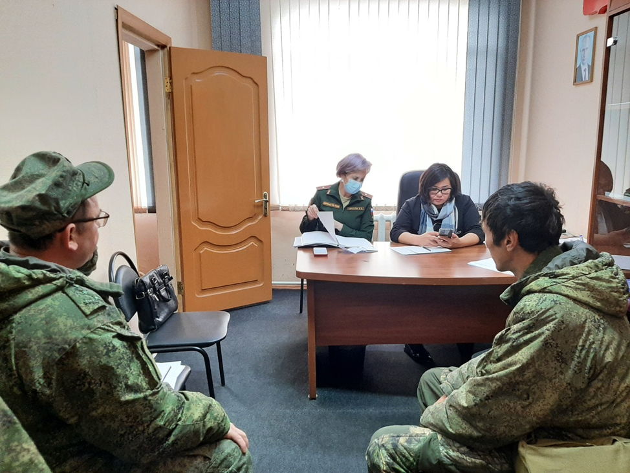
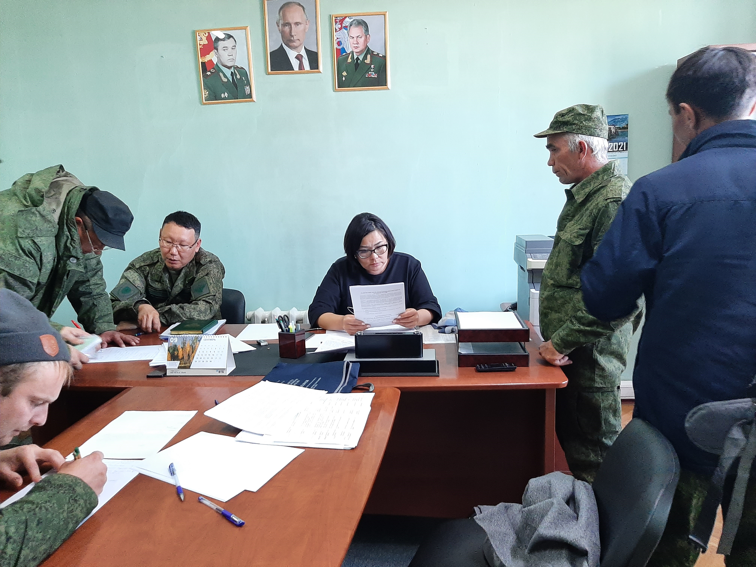
Встреча Уполномоченного с военнослужащими

Slide 10
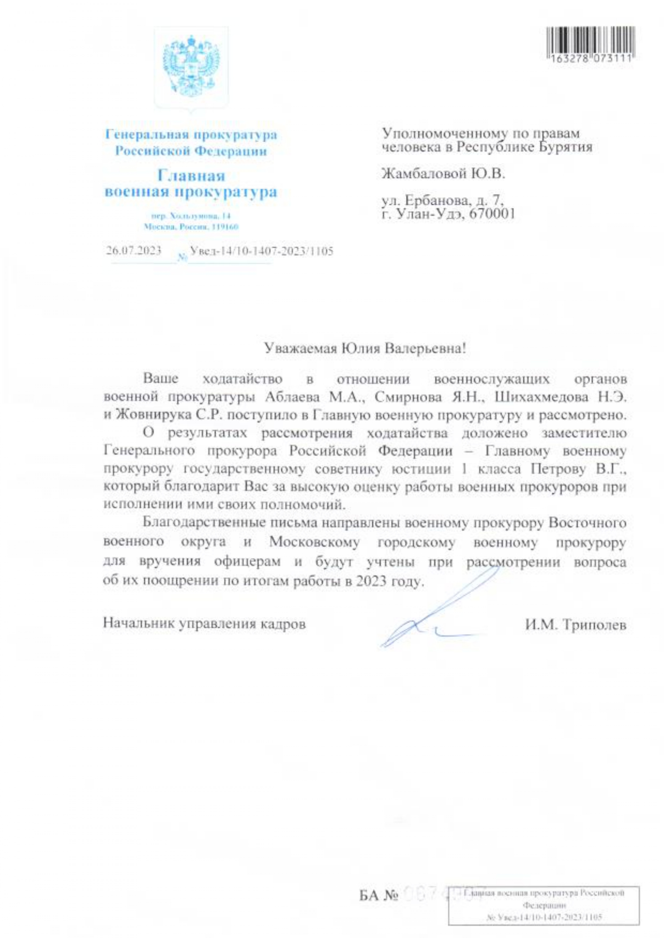
Взаимодействие Уполномоченного с военными прокурорами гарнизонов

Slide 11
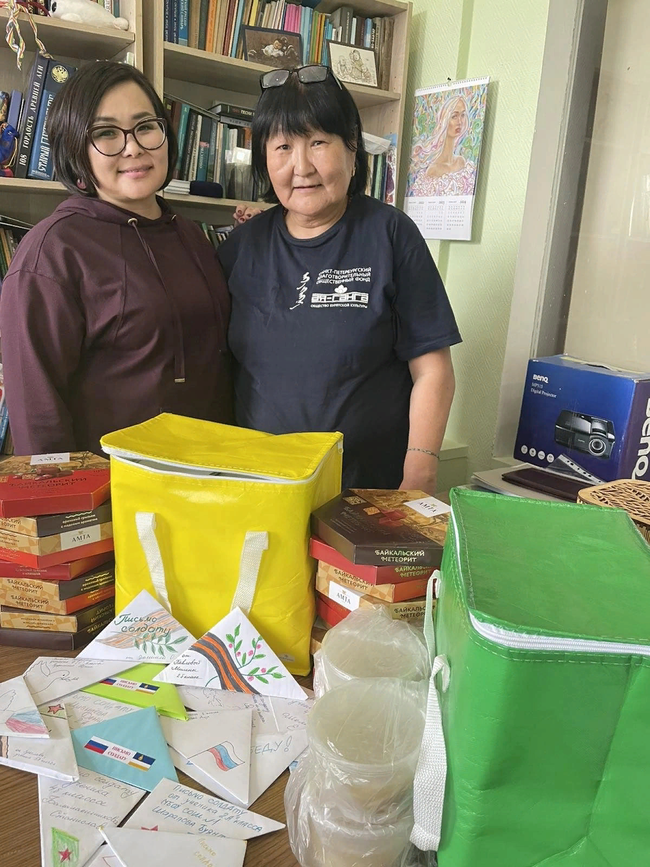
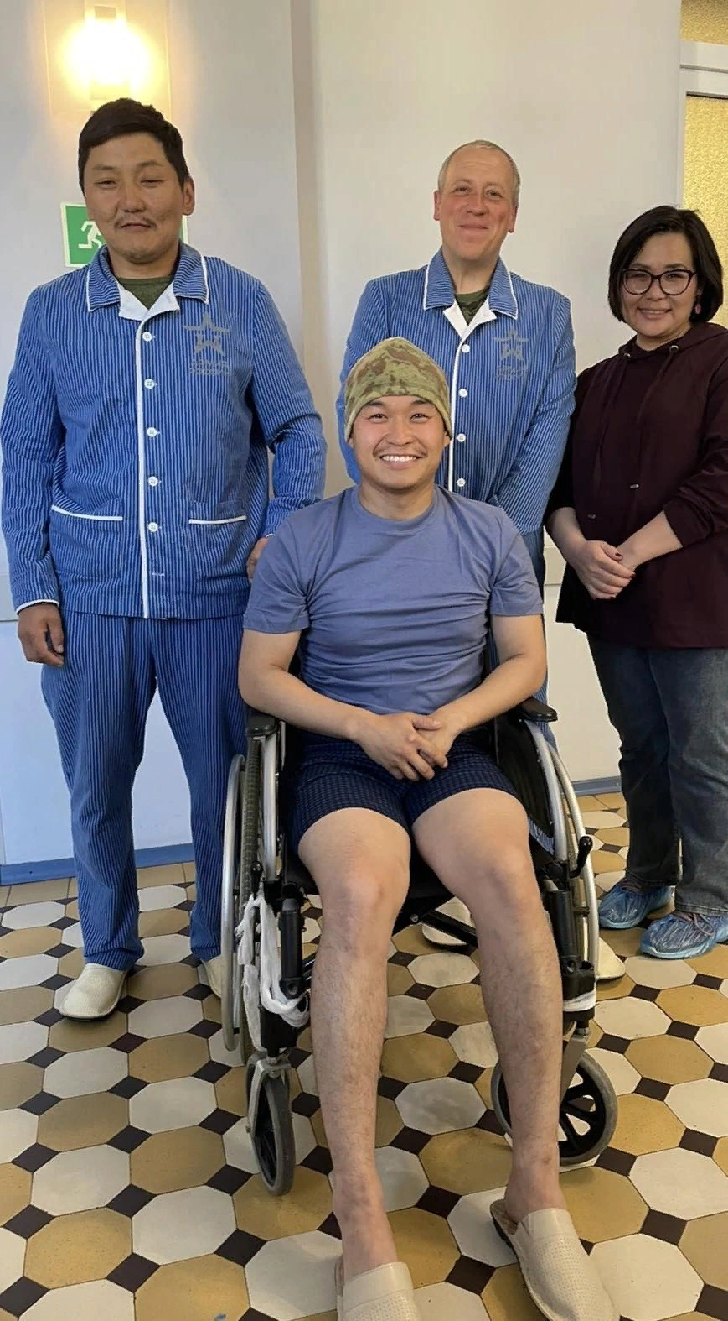
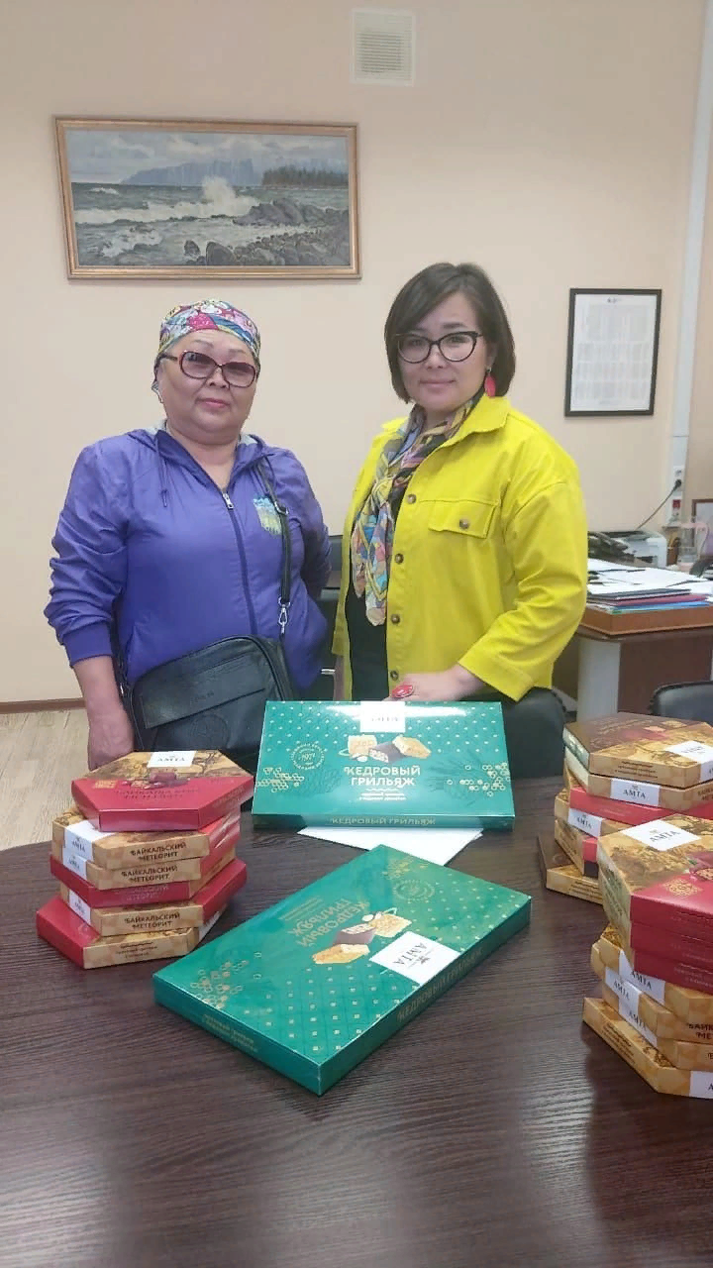
Встреча с военнослужащими, проходившими лечение в госпиталях г. Санкт-Петербурга совместно с представителями Санкт-Петербургского фонда поддержки и развития бурятской культуры «Ая Ганга»

Slide 12
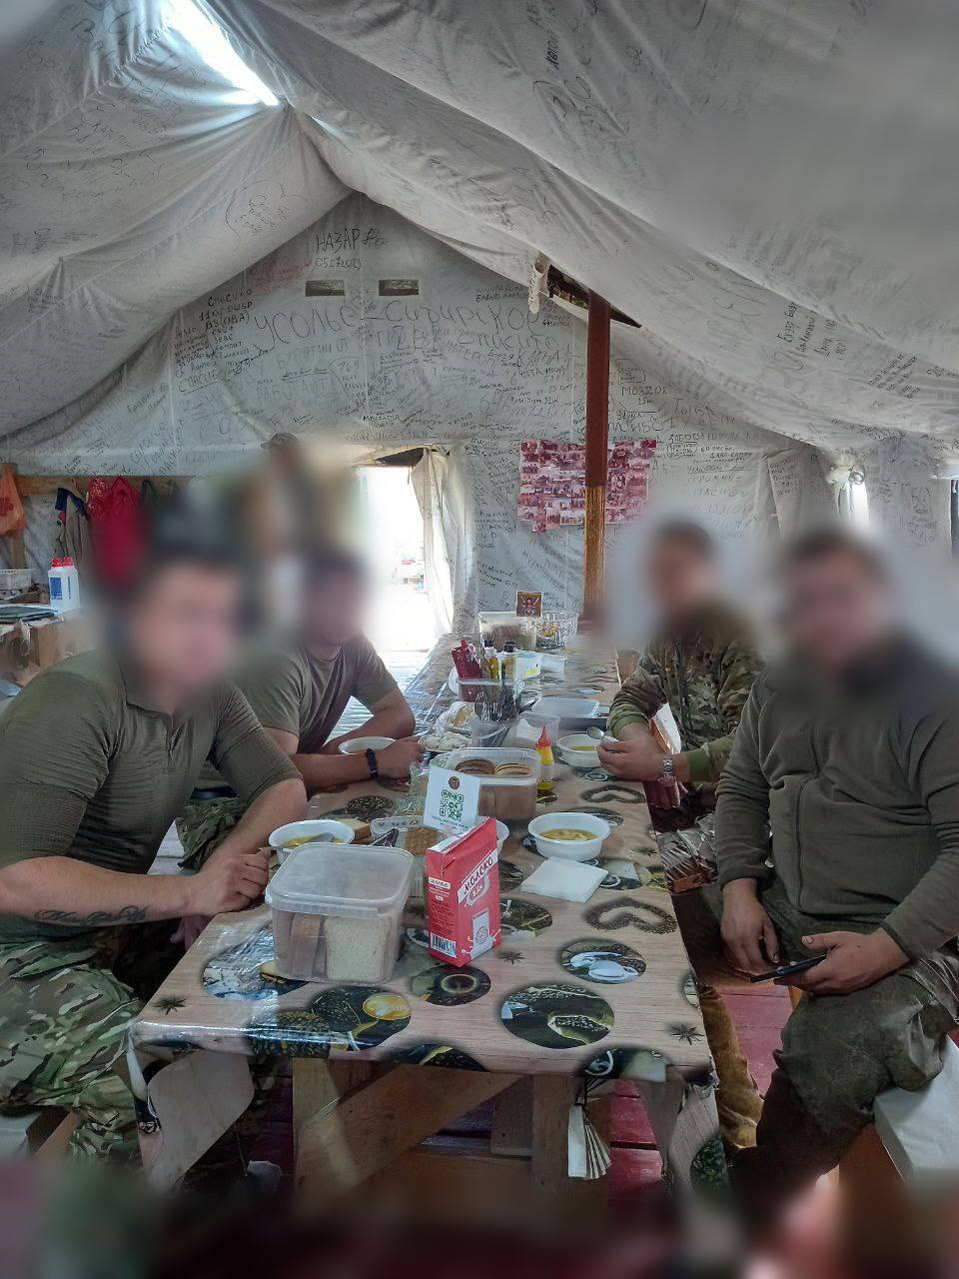
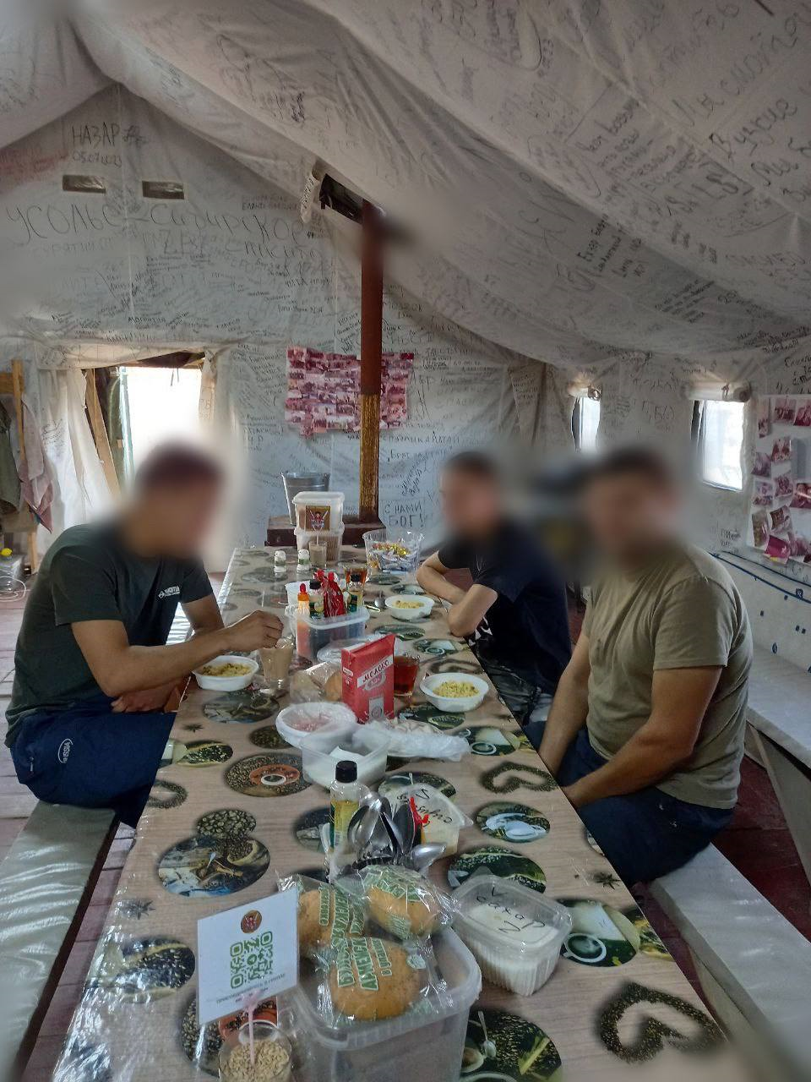
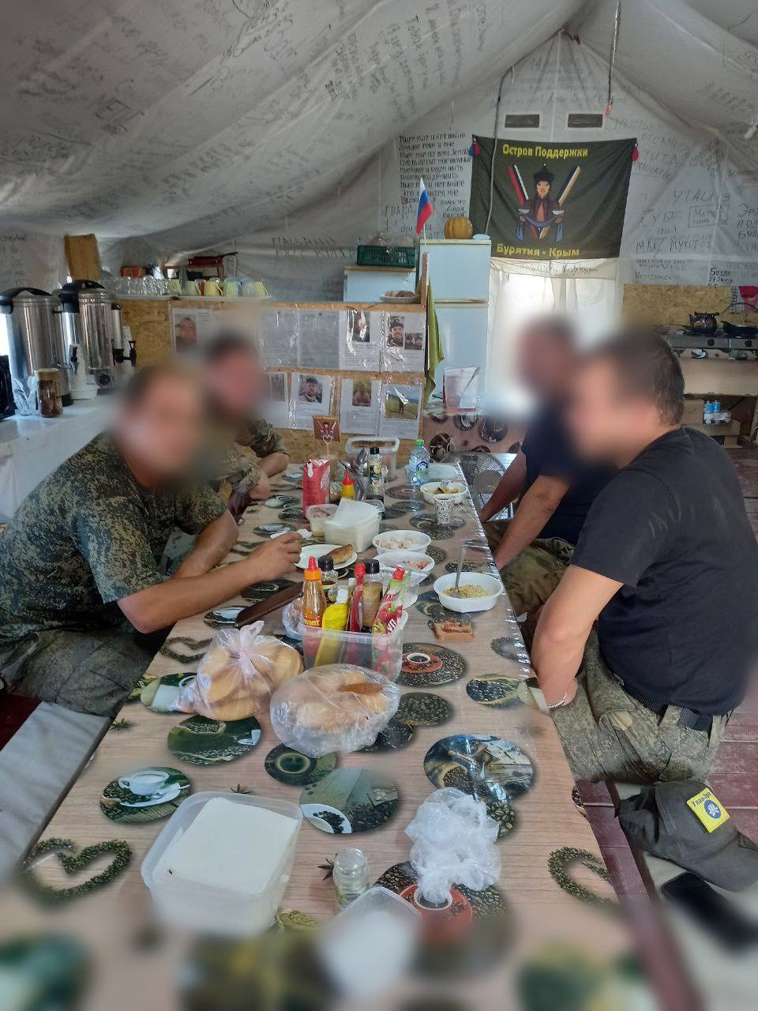
Палатка для военнослужащих в г. Джанкой

Slide 13
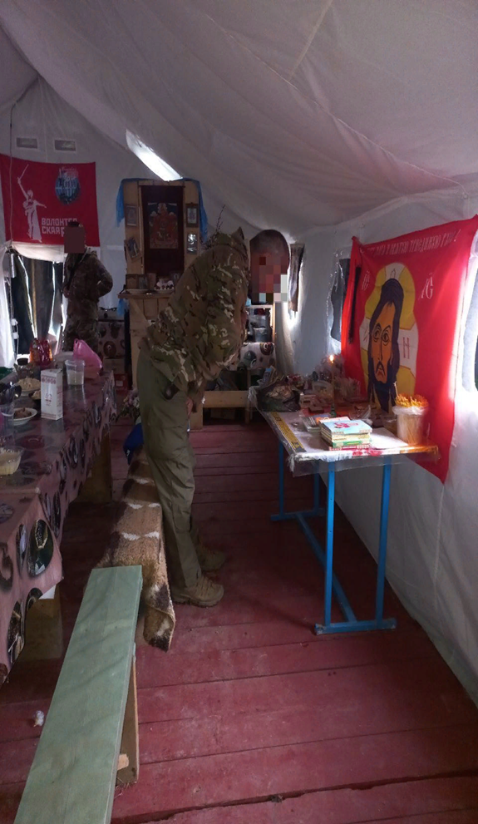
В марте 2023 обратились волонтеры, которые работают в палатке в Джанкое (Республика Крым) с просьбой оказать содействие в предоставлении церковной утвари, буддийского алтаря – гунгарбаа и мусульманские обереги для наших воинов-участников СВО.
С этой просьбой Уполномоченный обратилась к митрополиту Улан-Удэнскому и Бурятскому Иосифу, пресс-секретарю Буддийской традиционной Сангхи Росси Тубден-ламе и Сафиулле Хамиду – имаму-хатыб соборной мечети Улан-Удэ.
13 марта митрополит Улан-Удэнский и Бурятский Иосиф передал все эти вещи Уполномоченному и организатору волонтёрской деятельности в г. Джанкой Юлии Викторовне Бородиной.

Slide 14
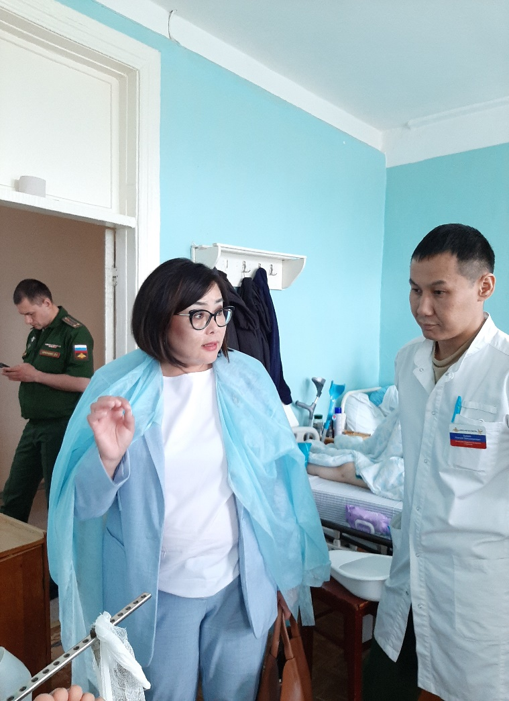
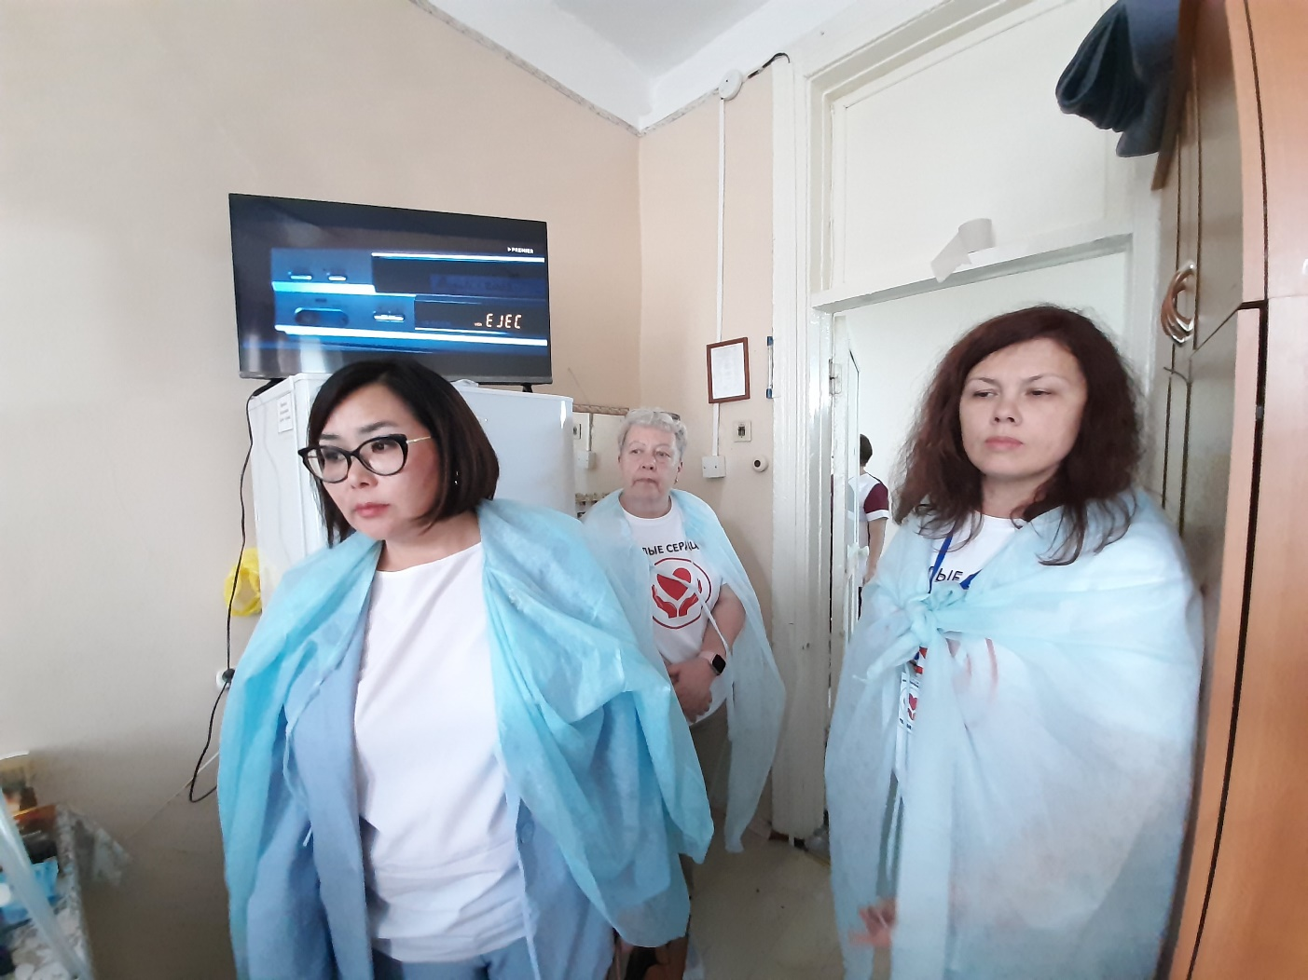
28 июня и 4 июля текущего года Уполномоченный совместно с волонтёрским движением «Тёплые сердца» посетила Военный госпиталь в г. Улан-Удэ и в посёлке Сосновый бор

Slide 15
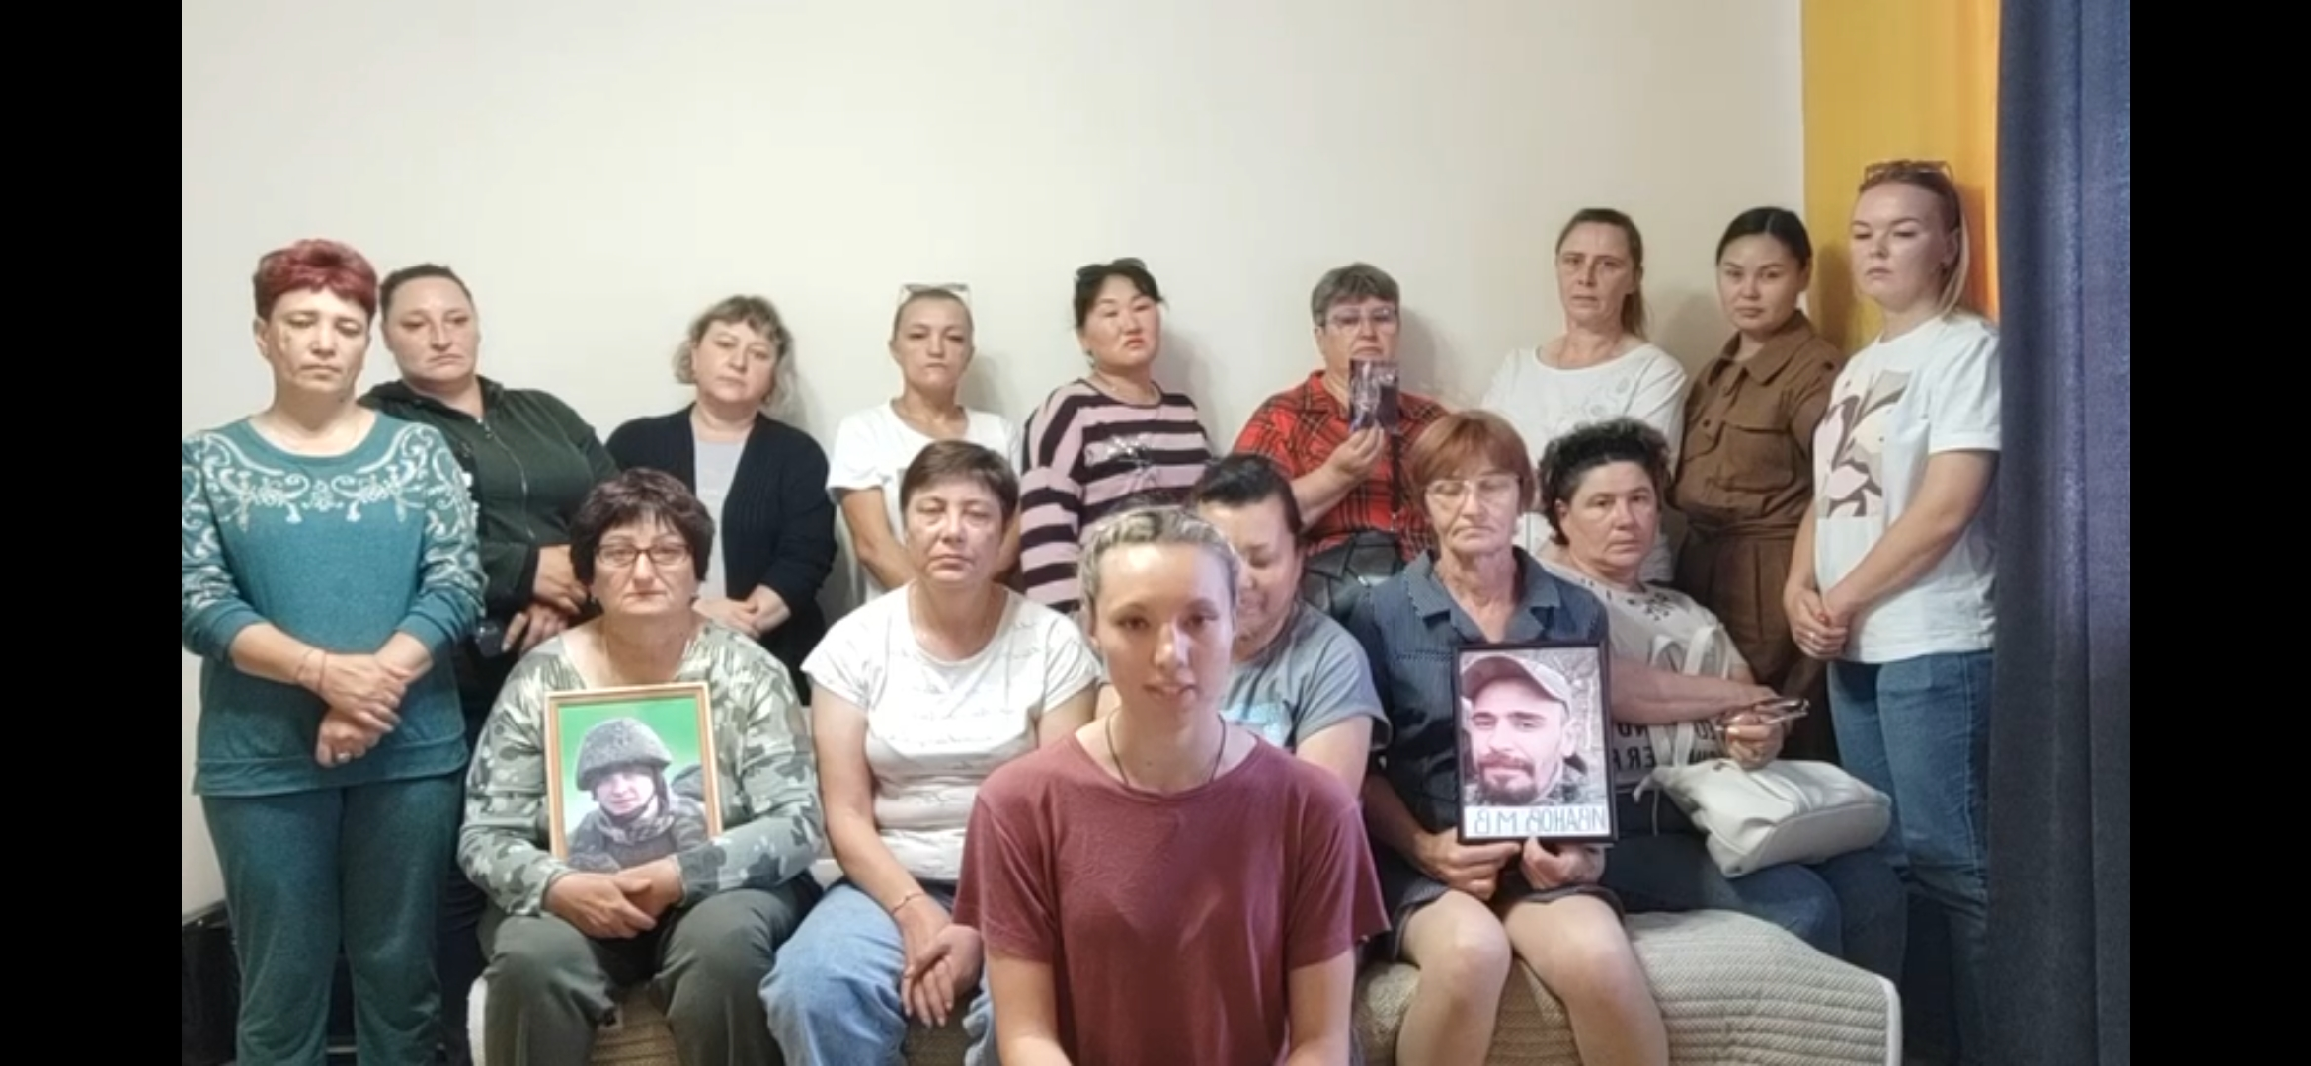
Видеообращения жен военнослужащих к Президенту Российской Федерации В.В. Путину об оказания содействия в поисках без вести пропавших 35 военнослужащих войсковой части 69647

Slide 16
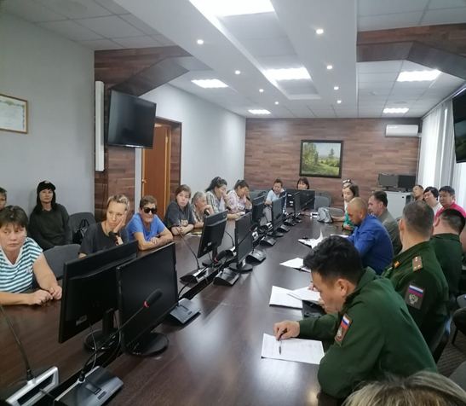
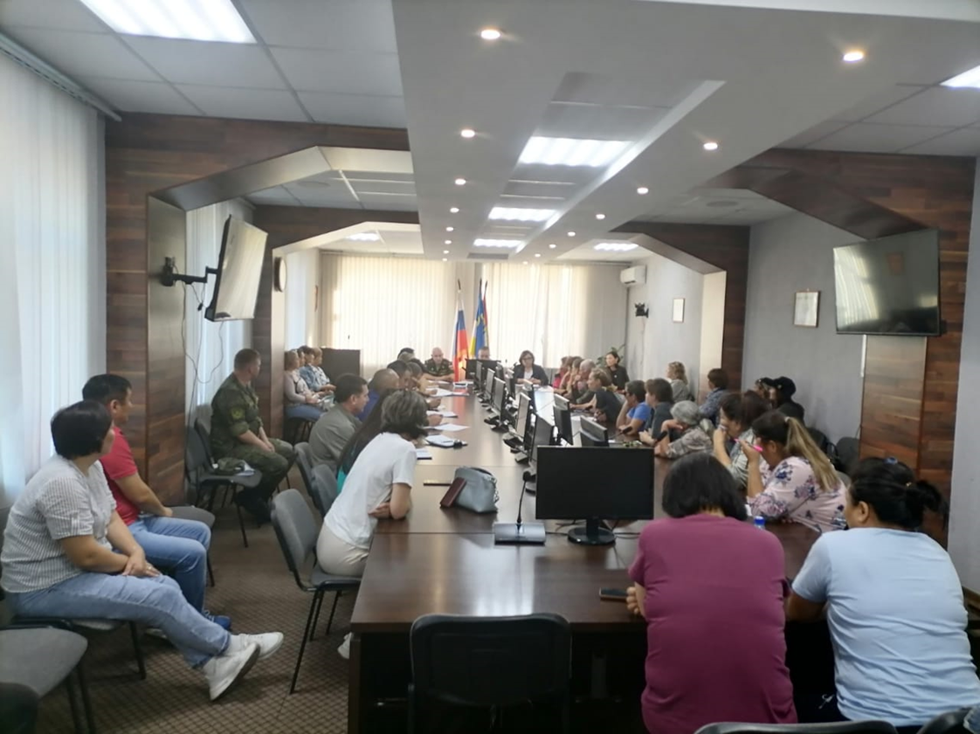
Уполномоченным по правам человека в Республике Бурятия 4, 5, сентября 2023 года в г. Кяхта были организованы встречи с родственниками военнослужащих

Slide 17
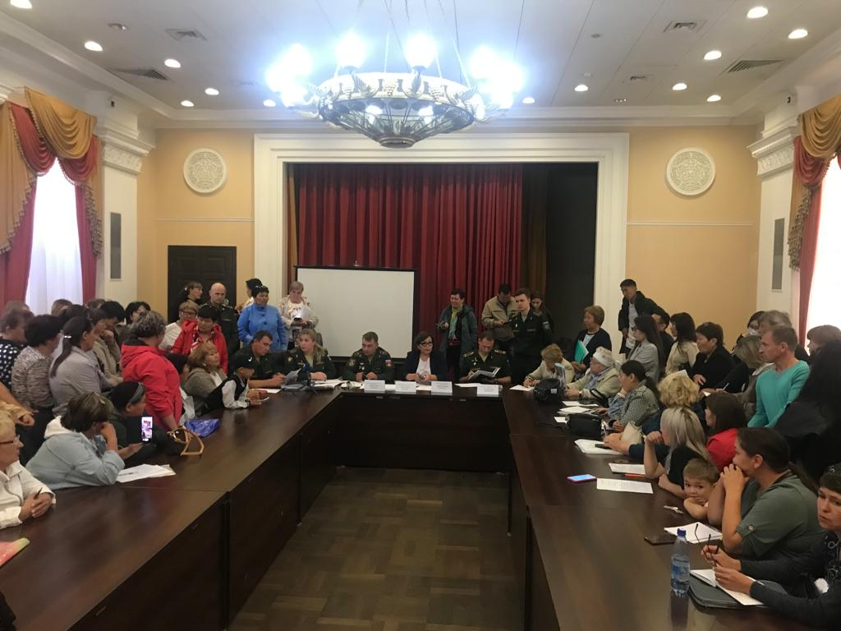
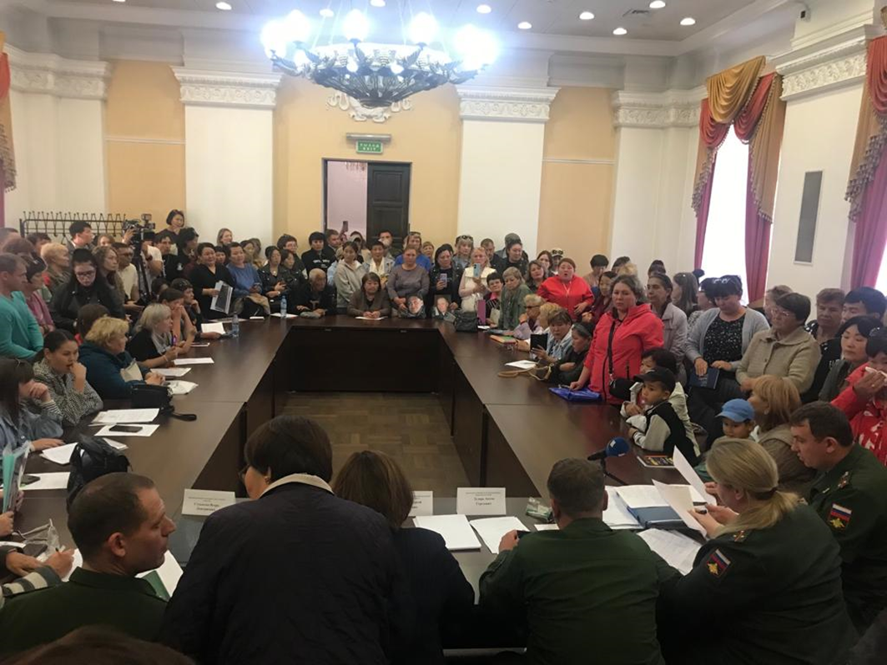
Уполномоченным по правам человека в Республике Бурятия 12 сентября 2023 г. в г. Улан-Удэ была организована встреча с родственниками военнослужащих

Slide 18
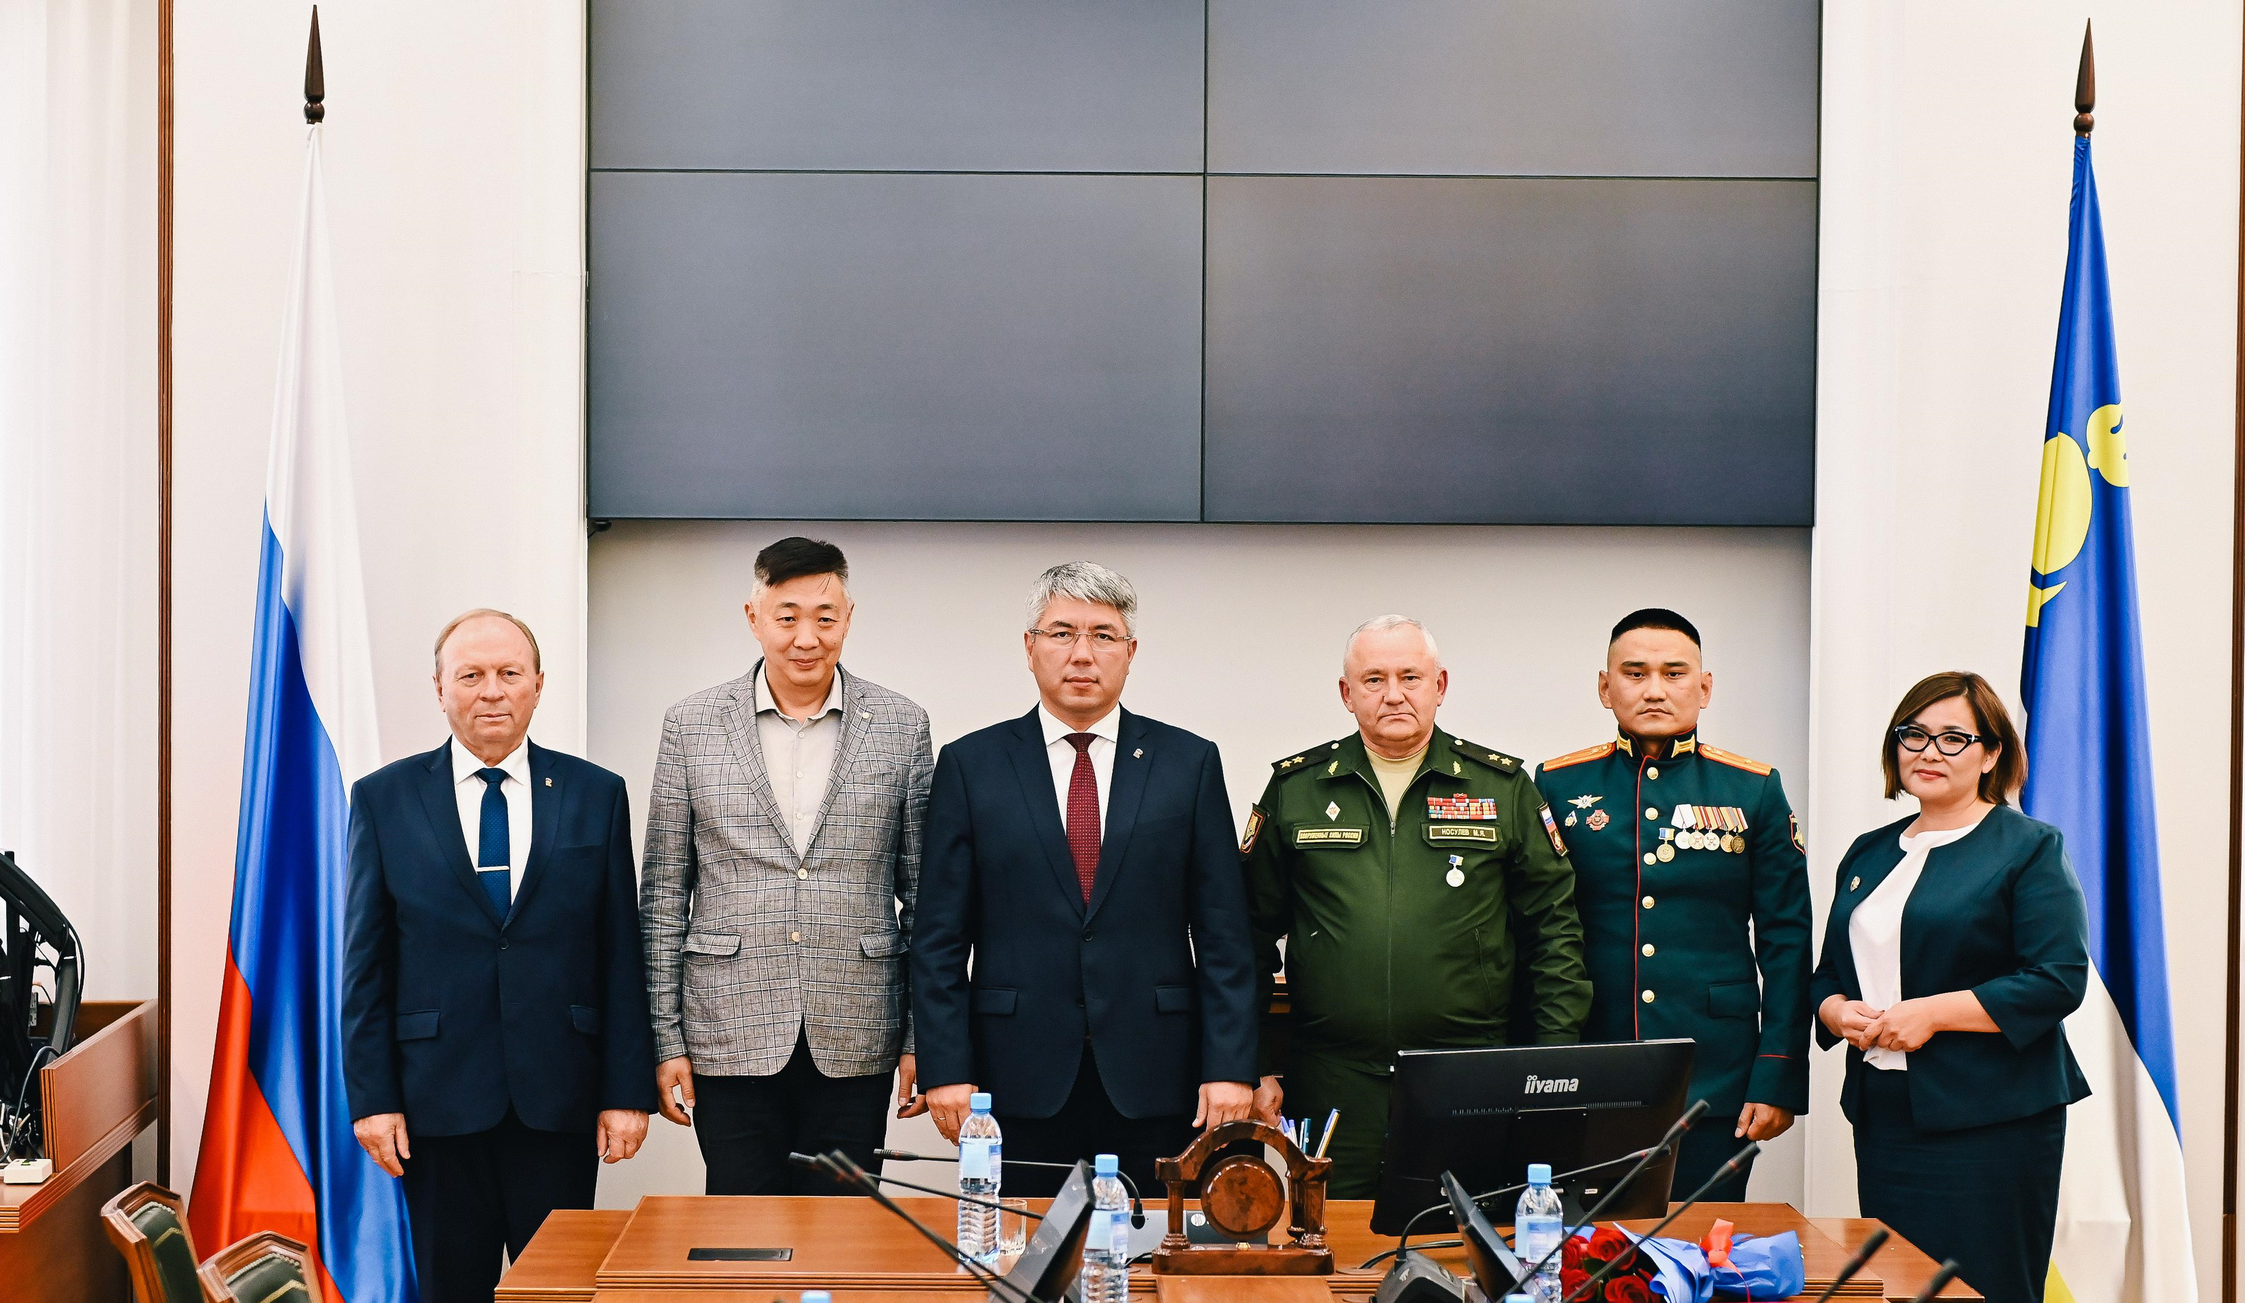
Алексей Цыденов: «Мы чтим тех, кто по-настоящему, искренне вкладывается в победу»

Slide 19
Проблемными остаются следующие вопросы:
установление статуса военнопленного в законодательстве;
недовольство родственников по отсутствию информации по без вести пропавшим военнослужащим в течение длительного времени;
не предоставление выплат военнослужащим за ранение из-за отсутствия справок о ранении;
военнослужащие ЧВК «Вагнер» (не выплаты за раненных, погибших военнослужащих, не предоставление наград и т.д.);
судьба военнослужащих, заключивших контракты в местах лишения свободы.

Slide 20
Спасибо за внимание!

